Slide 1
IGBCE Organwahlen

Slide 2
Herzlich Willkommen
zur Schulung
Wahlen der Ortsgruppen und Vertrauenskörper
2

Slide 3
Ortsgruppenstruktur
und
Wahlverfahren
3

Slide 4
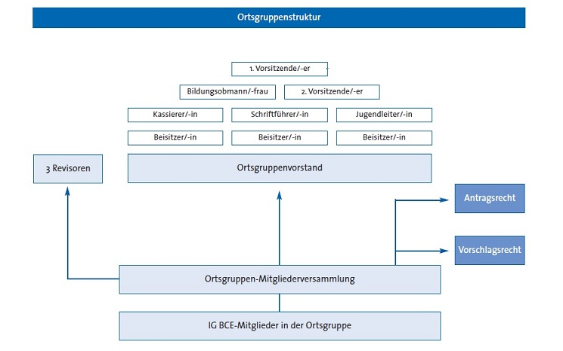
Ortsgruppenstruktur
Vertrauensperson Bildung
IGBCE-Mitglieder in der Ortsgruppe
4

Slide 5
Die Ortsgruppe
Jeweils zwischen den Gewerkschaftskongressen werden in den Bezirken die Ortsgruppenvorstände gewählt (in der Regel ein Jahr vor dem ordentlichen Gewerkschaftskongress):
Grundlage für die Einberufung von Mitgliederversammlungen und Wahlen ist §15 der IGBCE- Satzung.
Wahlversammlung für die Wahl des Ortgruppenvorstandes ist die Ortsgruppenmitgliederversammlung.
5

Slide 6
Über die Gründung: Ortsgruppe
Über die Gründung, Auflösung und Zusammenlegung
von Ortsgruppen entscheidet der Bezirksvorstand!
(§27 Ziffer 1 der Satzung)
Wahlberechtigt für die Wahl des Ortsgruppenvorstandes und
der Revisoren sind alle Mitglieder der Ortsgruppe, die ihre
Beiträge satzungsgemäß entrichtet haben und nicht einem
Funktionsverbot unterliegen.
Im Einvernehmen mit dem Bezirk sind Neu-, Ersatz- und Ergänzungs-Wahlen in einer Mitgliederversammlung möglich.
6

Slide 7
Wahlkommission/Wahltermin
1. Wahlkommission
Einberufung einer Wahlkommission durch den Bezirksvorstand
2. Bekanntgabe des Wahltermins
Der Wahltermin ist den Mitgliedern der Ortsgruppe spätestens eine Woche vor der Wahl durch eine schriftliche Einladung unter Bekanntgabe der Tagesordnung mitzuteilen
Einlader ist der Ortsgruppenvorstand
7
Notes:
7

Slide 8
Wahlvorstand
3. Wahlvorstand
in der Wahlversammlung ist ein Wahlvorstand zu wählen
Wahl der/des Vorsitzenden erfolgt aus dem Wahlvorstand (bestehend aus mindestens drei Mitgliedern der Wahlversammlung)
4. Aufgaben des Wahlvorstandes
Feststellung der Beschlussfähigkeit - die Wahlversammlung ist beschlussfähig, wenn deren Mitglieder ordnungsgemäß eingeladen sind
Information der Wahlversammlung über den Wahlablauf
Entgegennahme von Wahlvorschlägen
Bekanntmachung der Wahlvorschläge
Durchführung der Wahl
Bekanntgabe des Wahlergebnisses
8
Notes:
8

Slide 9
Wahlvorschläge
5. Wahlvorschläge
Wählbar zum Ortsgruppenvorstand und zum Revisor sind Mitglieder, die am Tage der Wahl Mitglied der IGBCE sind und nicht einem Funktionsverbot unterliegen sowie ihre Beiträge satzungsgemäß entrichtet haben.
Die Personengruppen sind angemessen zu berücksichtigen.
Wahlberechtigt sind alle Mitglieder mit satzungsgemäßem Beitrag.
9
Notes:
9

Slide 10
Wahlvorschläge
b) Der Wahlvorstand hat die Vorschläge während der Wahlversammlung, spätestens bei Eintritt in den betreffenden Wahlgang, entgegenzunehmen.
c) Mitglieder, die kandidieren wollen und nicht an der Wahlversammlung teilnehmen können, erklären entsprechend schriftlich gegenüber dem Wahlvorstand ihre Bereitschaft zur Kandidatur.
10
Notes:
10

Slide 11
Durchführung der Wahl
6. Durchführung der Wahl
6.1. Wahlverfahren
Der Wahlvorstand kann folgende Wahlverfahren von der
Wahlversammlung beschließen lassen:
a) Geheime Wahl per Stimmzettel
b) Die Wahlen können per Akklamation durchgeführt werden, wenn keine anwesenden Mitglieder der Versammlung diesem Verfahren widersprechen
11
Notes:
11

Slide 12
Wahlgang
6.2. Der Wahlgang
Der Wahlvorstand hat alle Kandidaten/Kandidatinnen in die
Vorschlagsliste aufzunehmen.
Es wird in folgenden Wahlgängen gewählt:
1. Wahlgang Vorsitzende/-r
2. Wahlgang stellvertretende/-r Vorsitzende/-r
3. Wahlgang Kassierer/-in
4. Wahlgang Vertrauensperson Bildung
5. Wahlgang Schriftführer/-in
6. Wahlgang Jugendleiter/-in
7. Wahlgang Beisitzer/-in
8. Wahlgang Revisoren
Die im 8. Wahlgang zu wählenden drei Revisoren dürfen nicht Mitglied des Ortsgruppenvorstandes sein.
12
Notes:
12

Slide 13
Wahlgang
a) Soll in einem Wahlgang nur eine Funktion besetzt werden,
ist der/die Kandidat/-in gewählt, der/die die absolute Mehrheit
der abgegebenen Stimmen erhalten hat.
b) Sollen in einem Wahlgang mehrere Funktionen besetzt werden,
können auf dem Stimmzettel höchstens so viele Kandidaten
angekreuzt werden, wie insgesamt zu wählen sind. Ein Stimm-
zettel ist gültig, wenn mindestens die Hälfte der Zahl der zu
Wählenden aus der Vorschlagsliste gekennzeichnet ist. Dabei
sind die Kandidaten gewählt, die die absolute Mehrheit
der abgegebenen Stimmen erhalten haben.
13
Notes:
13

Slide 14
Wahlgang
c) Soweit sich im ersten Wahlgang keine absolute Mehrheit der
abgegebenen Stimmen bzw. Stimmengleichheit ergeben hat,
findet ein weiterer Wahlgang statt, in dem die einfache Mehrheit
entscheidet. Für diesen Wahlgang können keine weiteren
Kandidaten vorgeschlagen werden. Bei Stimmengleichheit
entscheidet das Los.
14
Notes:
14

Slide 15
Wahlergebnis / Wahlprotokoll
7. Wahlergebnis
Das Wahlergebnis ist unmittelbar nach der Wahl durch den
Wahlvorstand festzustellen und der Wahlversammlung
mitzuteilen.
8. Wahlprotokoll
a) Nach erfolgter Wahl hat der/die Vorsitzende des Wahlvorstandes
ein Protokoll anzufertigen. Das Protokoll ist von allen 3 Mitgliedern
des Wahlvorstand zu unterzeichnen.
b) Sämtliche Wahlunterlagen sind 14 Tage aufzubewahren.
Das Wahlprotokoll ist innerhalb von 14 Tagen nach Beendigung
der Wahl dem Bezirk zu übergeben.
15
Notes:
15

Slide 16
Einspruch
9. Einspruch gegen das Wahlergebnis
Eine Wahl kann innerhalb einer Frist von zwei Wochen seit ihrer Durchführung angefochten werden. Die Anfechtungserklärung muss schriftlich unter Benennung der Anfechtungsgründe und Beweise gegenüber dem Hauptvorstand erfolgen.
(§16 Ziffer 1 der Satzung)
16
Notes:
16

Slide 17
Vertrauensleutestruktur
und
Wahlverfahren
17
Notes:
17

Slide 18
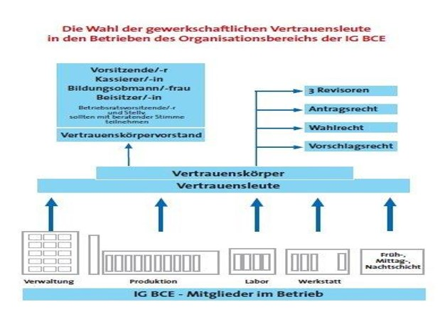
Die Wahl der gewerkschaftlichen Vertrauensleute
In den Betrieben des Organisationsbereichs der IGBCE
Vertrauensperson Bildung
IGBCE-Mitglieder im Betrieb
18
Notes:
18

Slide 19
Die Vertrauensleute
Jeweils zwischen den Gewerkschaftskongressen werden in den Bezirken die Vertrauensleute gewählt (in der Regel ein Jahr vor dem ordentlichen Gewerkschaftskongress):
Über die Gründung, Auflösung und Zusammenlegung
von Vertrauenskörpern entscheidet der Bezirksvorstand!
(§28 Ziffer 1 der Satzung)
Die Vertrauensleute werden durch die Mitglieder der IGBCE im Betrieb gewählt
Ortsgruppenfunktionäre, Betriebsratsmitglieder, Jugend- und Auszubildendenvertreter sowie die Mitglieder der Schwerbehindertenvertretung sind (sofern sie IGBCE- Mitglieder sind) automatisch Vertrauensleute
Sie bilden den Vertrauenskörper
19
Notes:
19

Slide 20
Die Vertrauensleute
Für je 20 Mitglieder der IGBCE wird ein Vertrauensmann gewählt.
Bei der Wahl sollen folgende Personengruppen berücksichtigt werden: - Frauen - ausländische Arbeitnehmer - Angestellte - Auszubildende - Berufsgruppen.
Wählbar ist, wer am Tage der Wahl IGBCE- Mitglied ist und seine satzungsgemäßen Beiträge zahlt.
20
Notes:
20

Slide 21
Wahlkommission / Wahlvorstand
1. Wahlkommission
Einberufung einer Wahlkommission durch den Bezirksvorstand 2. Wahlvorstand
es wird ein mindestens dreiköpfiger Wahlvorstand durch den Bezirk
eingesetzt
er soll die Beschäftigtengruppen berücksichtigen
der Wahlvorstand konstituiert sich selbst
21
Notes:
21

Slide 22
Aufgaben Wahlvorstand
3. Aufgaben des Wahlvorstandes
Einteilung von Wahlkreisen
Information zum Wahlablauf
Bekanntgabe des Wahltermins
Entgegennahme von Wahlvorschlägen
Bekanntmachung der Wahlvorschläge
Durchführung der Wahl
Bekanntgabe des Wahlergebnisses
Durchführung der Wahl des Vertrauenskörpervorstandes
22
Notes:
22

Slide 23
Vertrauenskörpervorstand
Wahlberechtigt für die Wahl des Vertrauenskörpervorstandes und
der Revisoren sind alle Mitglieder des Vertrauenskörpers.
Der Wahlvorstand lädt zur Wahl des Vertrauenskörpervorstandes alle Vertrauensleute (= Vertrauenskörper) ein.
23
Notes:
23

Slide 24
Größe des VKV
In Betrieben bis zu 30 VL: Vorsitzender, stellv. Vorsitzender
= Vertrauensperson Bildung, Kassierer und 3 Revisoren.
In Betrieben 30 bis 100 VL: 5 Vorstandsmitglieder und 3 Revisoren.
In Betrieben über 100 VL: 11 Vorstandsmitglieder und 3 Revisoren.
In Betrieben ab 30 VL wählen die Vorstandsmitglieder aus ihrer Mitte den Vorsitzenden, den stellv. Vorsitzenden, den Bildungsobmann und den Kassierer.
Die übrigen Vorstandsmitglieder sind Beisitzer.
24
Notes:
24

Slide 25
Aufgaben der
Ortsgruppen
und
Vertrauenskörper
25
Notes:
25

Slide 26
Unterrichtung der Mitglieder über Beschlüsse innerhalb der Organisation
Mitgliederversammlungen durchführen
Tätigkeits- und Kassenbericht erstellen
Mitgliederwerbung und Mitgliederbindung betreiben
Informationsmaterial verteilen
Sicherstellung der satzungsgemäßen Beitragszahlung
Durchführung von Informations- und Bildungsveranstaltungen
Freizeitangebote organisieren
Mitarbeit im Regionalforum
Unterstützung des Bezirkes und der bezirklichen und überregionalen Veranstaltungen
Informationsfluss zwischen Bezirk und Ortsgruppe / VK
Begleitung von betriebsverfassungsrechtlichen Wahlen
Koordination der Vertrauensleute im Betrieb
26
Notes:
26

Slide 27
Aufgaben der
Fuktionäre
und
Revisoren
27
Notes:
27

Slide 28
Vorsitzender
Leitung und Repräsentation
Koordinierung des Gremiums in Absprache mit dem Bezirk
Einladung zur Vorstandssitzung (~ 1x Monat) und Mitgliederversammlung / Vertrauensleuteversammlungen
Versorgung der Vorstandsmitglieder mit allen nötigen Informationen
Verantwortlich für alle Geldbewegungen (zusammen mit dem Kassierer)
28
Notes:
28

Slide 29
Stellvertretender Vorsitzender
enge Zusammenarbeit mit dem Vorsitzenden
Unterstützung des Vorsitzenden bei der Erledigung seiner Aufgaben
Übernahme der gesamten Vertretung im Verhinderungsfall
29
Notes:
29

Slide 30
Kassierer
Verantwortlich für
alle Geldbewegungen - ordnungsgemäße Kassenbuchführung - unterschriftsberechtigt für das Konto
Sorgfaltspflicht über alle Einnahmen und Ausgaben:
gewerkschaftliche Notwendigkeit - Satzungsbeschlüsse/Festlegung der IGBCE- Gremien - geltende rechtliche Bestimmungen
enge und offene Zusammenarbeit mit den Revisoren
Verwaltung der Mitgliederdaten
Anschrift
Jubiläen
Beitrag
30
Notes:
30

Slide 31
Vertrauensperson Bildung
Erstellung eines Bildungsprogrammes
Koordinierung mit der bezirklichen Bildungsplanung
Öffentlichkeitsarbeit
Kultur
Suchen/Melden von Teilnehmern zu Seminaren
Durchführung von Schulungen (WES / Tages-/ Abendveranstaltungen)
Unterrichtung über den Stand der Bildungsplanung gegenüber Vorstand und Mitgliederversammlung/Vertrauensleuteversammlung
31
Notes:
31

Slide 32
Schriftführer
Protokollführung bei: - Sitzungen des Vorstandes - Mitgliederversammlungen/Vertrauensleuteversammlung
Sicherstellung, dass Beschlüsse eindeutig niedergeschrieben werden (besonders Finanzen)
Verantwortlich für eine ordnungsgemäße Anwesenheitsliste
32
Notes:
32

Slide 33
Jugendleiter
Aufbau und Betreuung einer Jugendgruppe
Kontaktaufbau zu den Jugend- und Auszubildendenvertretungen
Kontaktaufbau zu Jugendvertrauenskörpern und betrieblichen Jugendvertrauensleuten (wenn vorhanden)
33
Notes:
33

Slide 34
Beisitzer (mindestens 3)
Unterstützung des Vorstandes unter anderem bei:
Presse- und Informationsarbeit
Veranstaltungen des Gremiums
Mitgliederbetreuung
Mitgliederwerbung
Rentnerbetreuung
Theaterring
…
…
Der Betriebsratsvorsitzende und sein Stellvertreter – sofern sie Mitglied der
IGBCE sind – sollen mit beratender Stimme an den Sitzungen des VKV teilnehmen.
34
Notes:
34

Slide 35
Revisoren
dürfen nicht Mitglied im Ortsgruppen-/Vertrauenskörper- Vorstand sein
Teilnahme an Vorstandssitzungen
Prüfung von Kasse und Kassenführung (mindestens einmal im Jahr) Aushändigung aller erforderlichen Unterlagen
Bericht über die Kassenprüfung in der Mitgliederversammlung/ Vertrauenskörper
Protokoll der Revision anfertigen und dem Bezirk vorlegen
35
Notes:
35

Slide 36
Finanzierung
36
Notes:
36

Slide 37
Die Finanzierung der Ortsgruppen/Vertrauenskörper ist in der Satzung der IGBCE nach § 29 Ziffer 1 geregelt:
bis 2500 Mitgliedern:
10 % vom Beitragsaufkommen ihrer Mitglieder
über 2500 Mitglieder (in besonderen Fällen):
angemessene Reduzierung durch Beschluss des Hauptvorstandes
der Vertrauenskörper erhält 1,5% vom Beitragsaufkommen
37
Notes:
37

Slide 38
Danke
38

